Slide 1
Тема 11. Психология межличностного восприятия в организации
Межличностное восприятие в управленческой деятельности.
Основные схемы и факторы межличностного восприятия в организации.
Фактор превосходства, фактор привлекательности и фактор «отношения к нам».
Эмпатия как понимание переживаний другого человека.
Феномен каузальной атрибуции.

Slide 2
Организация и регуляция управленческой деятельности
восприятие
непосредственное чувственное отражение действительности в сознании, способность воспринимать, различать и усваивать явления внешнего мира
память
психическое свойство человека, способность к накоплению (запоминанию) хранению и воспроизведению опыта и информации
мышление
способность человека рассуждать, представляющая собою процесс отражения объективной действительности в представлениях, суждениях, понятиях

Slide 3
Социальное познание
Стимул: человек
Восприятие информации
Первичная категоризация
Приписывание черт
Представление о человеке

Slide 4
Социальная перцепция
индивидуальная перцепция
перцепция групп
межгрупповая перцепция
самовосприятие

Slide 5
Общая структура процесса социальной перцепции
субъект
процесс перцепции (получения информации)
декодирование
информации и создание образа «другого»
объект
действия по поиску
дополнительной информации об объекте восприятия
коррекция
(при необходимости) первоначального образа

Slide 6
ТИПЫ РУКОВОДИТЕЛЕЙ
ориентированные на требования вышестоящих уровней организации
ориентированные на управляемую группу (подчиненных)

Slide 7
Основные особенности восприятия руководителем подчиненных
перенесение общего впечатления о подчиненном па оценку его отдельных характеристик – как деловых, так и личностных («эффект генерализации»)
завышение оценок тех подчиненных, которые поддерживают руководителя
завышение оценок тех подчиненных, которые высказывают сходные с руководителем мнения
занижение оценок тех подчиненных, которые не поддерживают руководителя и высказывают противоречащие его мнению суждения
руководитель блокирует информацию, поступающую ему от лиц, получивших с его стороны негативную оценку

Slide 8
Адекватность восприятия самого руководителя возглавляемой им группой
«один из нас»
«подобный большинству из нас»
«лучший из нас»
должен «соответствовать экспектациям», т.е. оправдывать ожидания членов группы

Slide 9
Ошибки восприятия
«Технократическое восприятие»
«Эффект снисходительности»
«Эффект гипервзыскательности», или «эффект прокурора»
Феномен «презумпции взаимности»
Феномен «внутригруппового фаворитизма»
(протекционизм)
Эффект «физиогномической редукции»
Феномен «предположения о сходстве»
Феномен «зеркального образа» (фаворитизм)
Феномен игнорирования информационной ценности «неслучившегося»

Slide 10
Правило гуманистического управления: в подчиненном надо видеть человека, а не в человеке – подчиненного; руководить не должностями, а людьми
восприятие
Технократическое восприятие
руководство
Манипулятивный стиль
результат
Конфликт

Slide 11
Условия постижения внутреннего мира оппонента по внешним признакам
избегание шаблонов и стереотипов в трактовке жестов
оценка совокупности
жестов
учет условий, в которых проявляются те или иные жесты
конгруэнтность - совпадение слов и жестов
учет социально-демографических характеристик собеседника

Slide 12
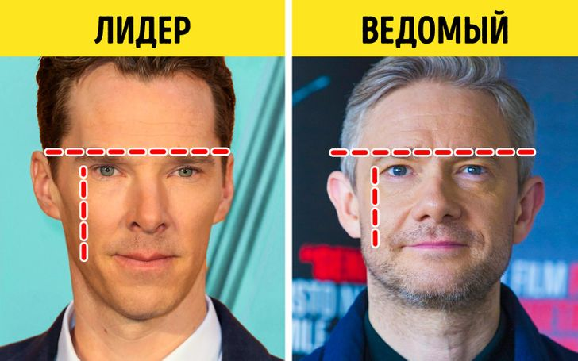
Физиогномика лица
• интеллектуальная - верхняя часть лица, начинающаяся у линии волос и заканчивающаяся линией бровей. Величина и форма лба определяют мыслительную деятельность и реальное понимание жизни;
• эмоциональная - средняя часть лица, включает в себя пространство от линии бровей до кончика носа, т. е. равна длине носа. Она отражает степень чувствительности, душевную глубину и внутреннее содержание;
• витальная - нижняя часть лица. Она начинается от ноздрей, состоит из губ, подбородка и дает представление oб энepгии чeлoвeкa, eгo любви к нacлaждeнию и низменным инстинктам

Slide 13
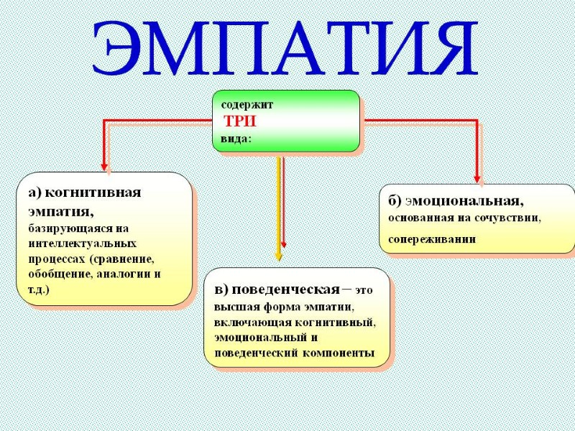

Slide 14
Психологические приемы и техники повышения эффективности общения
• «имя собственное» - произнесение вслух имени-отчества партнера по общению. Данный прием демонстрирует внимание к человеку, способствуя его самоутверждению, вызывает у оппонента чувство удовлетворения, сопровождается положительными эмоциями и направлен на формирование аттракции;
• «зеркало отношений» - улыбка и приятное выражение лица, свидетельствующее о дружелюбности. Прием направлен на формирование положительных эмоций и, как следствие, аттракции;
• «золотые слова» - высказывание комплиментов в адрес партнера по общению. Прием обусловливает расположенность к собеседнику;
• «терпеливый слушатель» - внимательное, активное слушание проблем собеседника. Прием направлен на удовлетворение потребности в самоутверждении оппонента;
• «личная жизнь» - привлечение внимания к интересам и увлечениям оппонента. Прием направлен на повышение его вербальной активности.

Slide 15
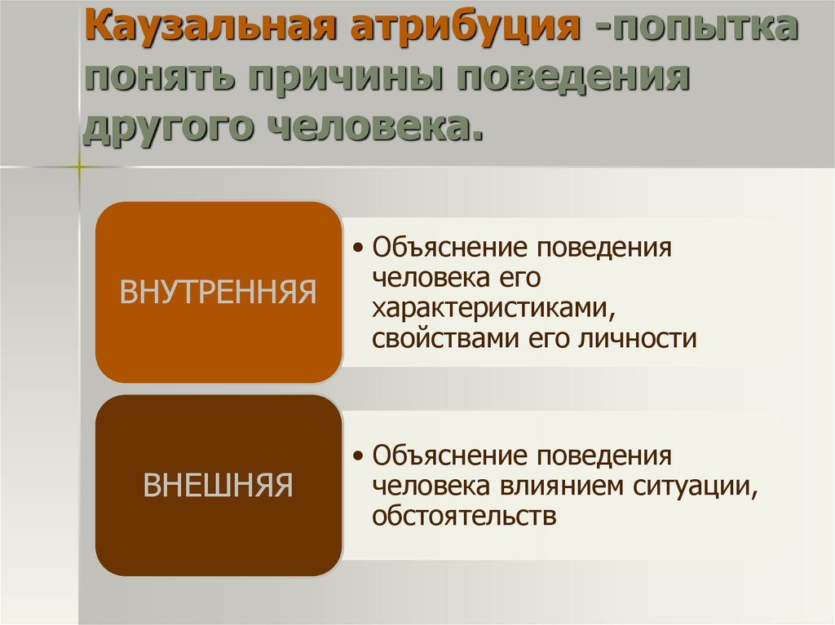

Slide 16
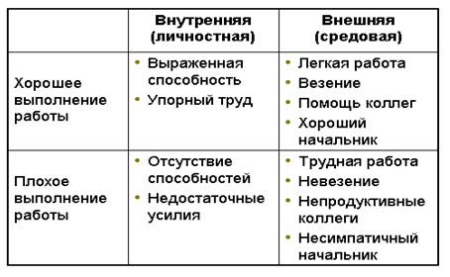

Slide 17
